Slide 1

آزمهندسی نرم افزار
محمود حامدی،طاها کمالی،علی مهربان نژاد

Slide 2
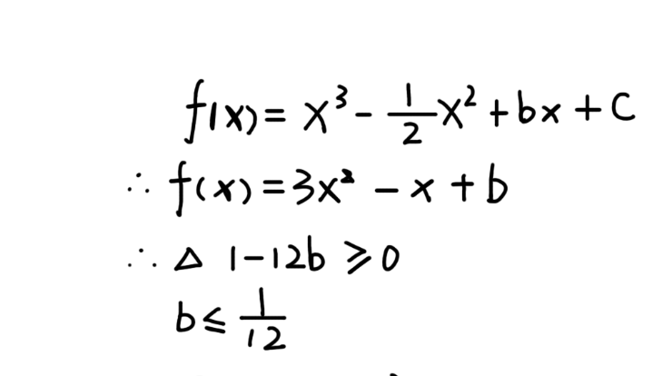
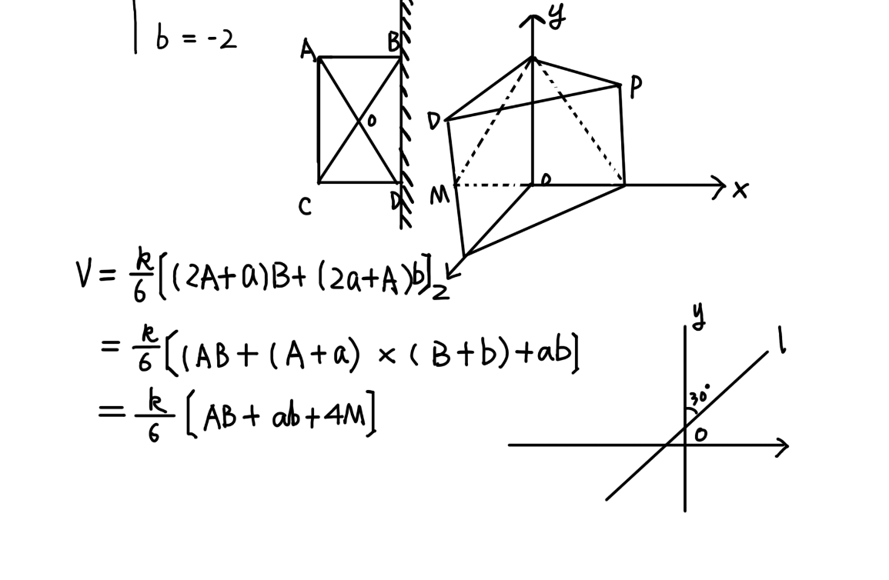
موضوع ارائه :
بررسی مدل های تحلیل نرم افزار ،
دیاگرام های حالت و توالی

Slide 3
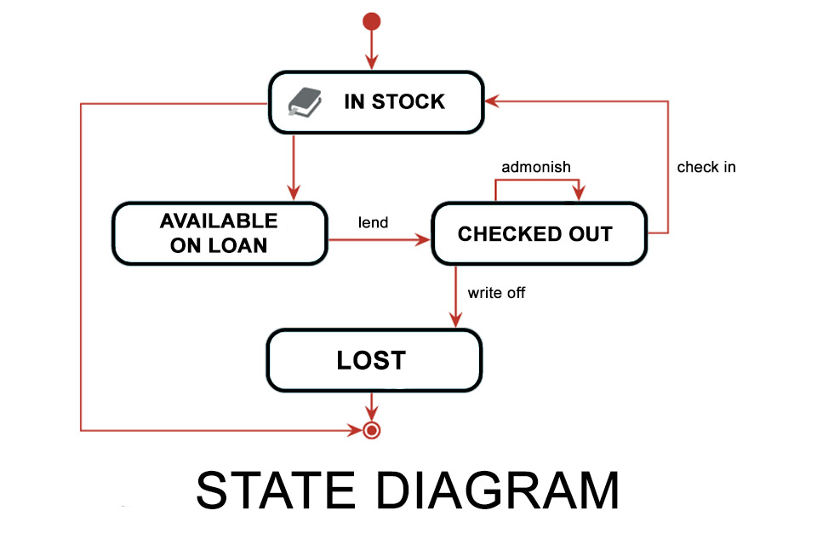
مدل حالت

Slide 4
چه زمانی از این نمودار استفاده میکنیم؟
شی هایی که حالت های زیادی داشته باشند
شی هایی که برای به روزرسانی صفت های خاص خود، شرط های متنوعی داشته باشد
شی هایی که معمولا به صورت سخت افزار هستند
شی هایی که عملکرد های بعدی آنها به عملکرد قبلی آنها بستگی دارد

Slide 5
اجزای اصلی نمودار حالت
حالت State
انتقال Transition
رویداد Event
عمل Action
حالت اولیه Initial State
حالت نهایی Final State

Slide 6
انواع فعالیت های یک حالت
:Entry مجموعه فعالیتهایی که در زمان ورود شی به یک حالت باید انجام گیرند را درEntry قرار می دهند .
Exit : مجموعه فعالیتهایی که در زمان خروج شی از یک حالت باید انجام شوند را درExit قرار می دهند .
Do : حالت برای انجام یک سری فعالیت ایجاد شده است یعنی شی به یک حالت می رود تا یک سری عملیات را انجام دهد . این فعالیت ها با نام Do در حالت قرار می گیرند .

Slide 7
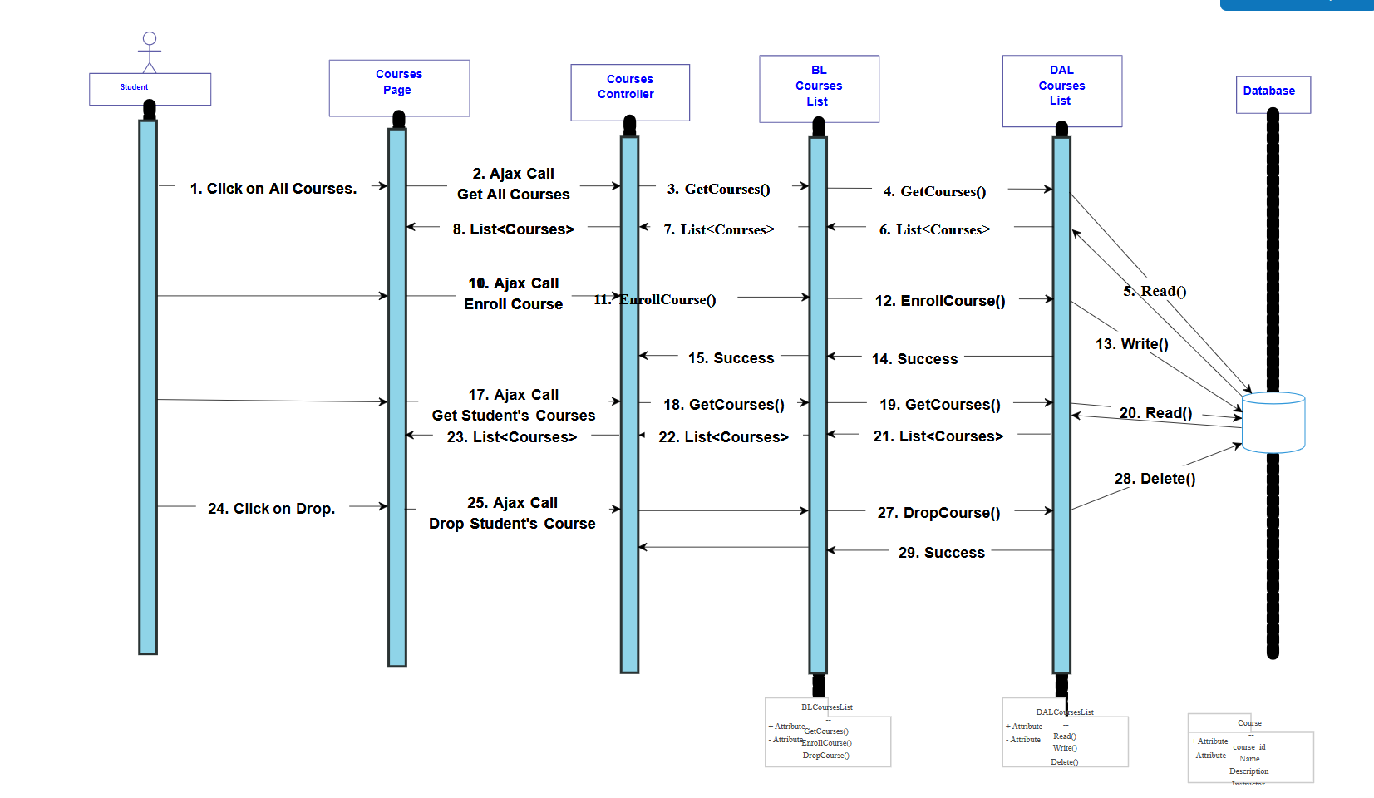
مدل توالی:
نمودار توالی جریان پیام‌ها (massages)بین اجزای سیستم را در طول زمان نشان می‌دهد. این نمودار بر محور زمان بنا شده و از بالا به پایین سیر می‌کند. هر شیء در نمودار دارای یک خط حیات(lifeline)است که مدت زمان فعالیت آن را نمایش می‌دهد.

Slide 8
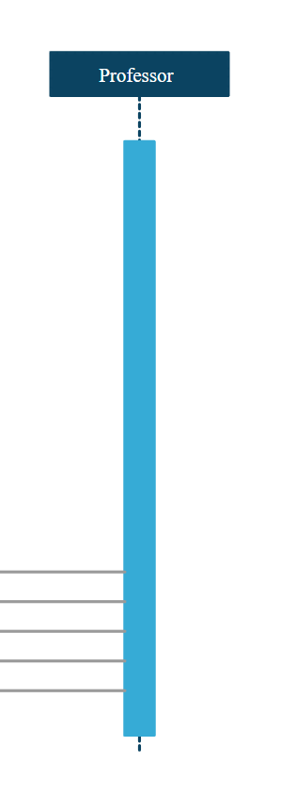
اجزای اصلی نمودار توالی
lifeline
اشیاء (Objects): با جعبه‌هایی در بالای نمودار نمایش داده می‌شوند.
خط حیات (Lifeline): خط عمودی زیر هر شی که نشان‌دهنده حضور و فعالیت آن است.
پیام‌ها (Messages): خطوط افقی یا مورب که بین اشیاء رد و بدل می‌شوند.
objects
massages
Activation bar
فعالیت (Activation bar): مستطیل باریکی روی خط حیات که مدت زمان اجرای عملیات را نشان می‌دهد.

Slide 9
برای چه کاری استفاده میشه؟
مستندسازی سیستم‌های نرم‌افزاری: برای توسعه‌دهندگان یا ذی‌نفعان پروژه.
آموزش مفاهیم تعاملات در سیستم‌ها.
تحلیل نیازمندی‌ها: برای درک بهتر نحوه عملکرد یک سیستم.
طراحی سیستم‌های شی‌گرا: مخصوصاً در فاز طراحی برای تعیین نحوه ارتباط اشیاء.
مدلسازی رفتار یک سناریو: مانند فرآیند لاگین، خرید آنلاین، ثبت‌نام و...

Slide 10
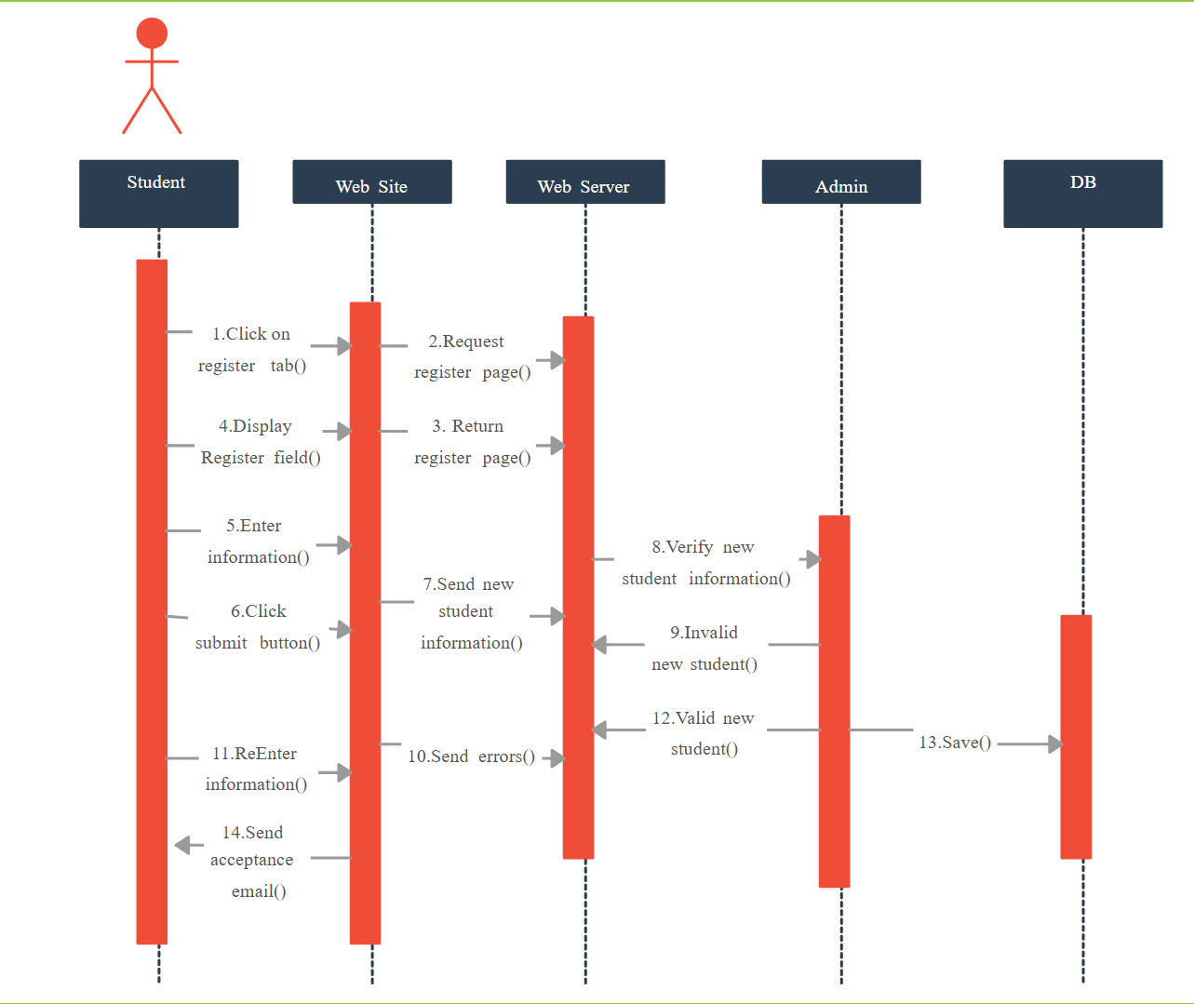

Slide 11
نقاط قوت و ضعف
قوت
وضوح زمانی
درک بهتر تعاملات
مناسب برای مدل‌سازی سناریوها
تسهیل در پیاده‌سازی
پشتیبانی در ابزارهای مهندسی نرم‌افزار
ضعف
مقیاس‌پذیری محدود
تمرکز زیاد بر جزئیات
نیاز به به‌روزرسانی مداوم
عدم نمایش ساختار کلی سیستم

Slide 12

ابزارهای طراحی
Enterprise Architect
StarUML
PlantUML (متنی و قابل‌اتوماسیون)
Draw.io / Diagrams.net
Lucidchart
نمودار توالی یکی از ابزارهای حیاتی در تحلیل و طراحی سامانه‌های نرم‌افزاری است که با تمرکز بر جریان زمانی تعاملات، دید عمیقی از رفتار سیستم ارائه می‌دهد

Slide 13
State Vs Sequence
تمرکز اصلی هر کدام چیست ؟
ترتیب در کدام یک مهم تر است ؟
هر کدام نشان دهنده چیستند ؟
کاربرد اصلی هر کدام دقیقا چیست ؟
تفاوت نمایش ساختاری هر یک از این نمودار ها
اما
هر دو مهم
هر کسی را بهر کاری ساخته اند

Slide 14
تمرکز اصلی
حالت
توالی
تغییر وضعیت‌ های یک شیء خاص.
وضعیت های یک سفارش :
تایید شده
رد شده
منتظر پرداخت
...
تعامل بین اشیاء در طول زمان. مثال: وقتی کاربر وارد سیستم می‌شود،ابتدا سیستم درخواست رمز عبور می‌دهد و سپس آن را بررسی می‌کند.

Slide 15
ترتیب زمان
حالت
مهم نیست
تحول مهم است
توالی
مهم است
بر مدار زمان میچرخیم
اگر پیام "لغو" دریافت شود، سفارش از "در حال پردازش" به "لغو شده" می‌رود.این یعنی تحول ، تغییر از حالتی به حالت دیگر .
درخواست - پاسخ
درخواست - پاسخ
2
1
ورود کاربر بررسی
اعتبارسنجی نمایش
درخواست - پاسخ
درخواست - پاسخ
4
3
درخواست - پاسخ
درخواست - پاسخ
درخواست - پاسخ
درخواست - پاسخ

Slide 16
نمایش
توالی
حالت

Slide 17
بررسی مثال از این دو نمودار
در اسلاید 7 مثالی از نمودار توالی مورد توجه قرار گرفت .
در ادامه اسنپ فود را در نگاهی ساده با نمودار حالت بررسی میکنیم

Slide 18

کالبد شکافی اسنپ فود
با استفاده از نمودار حالت

Slide 19
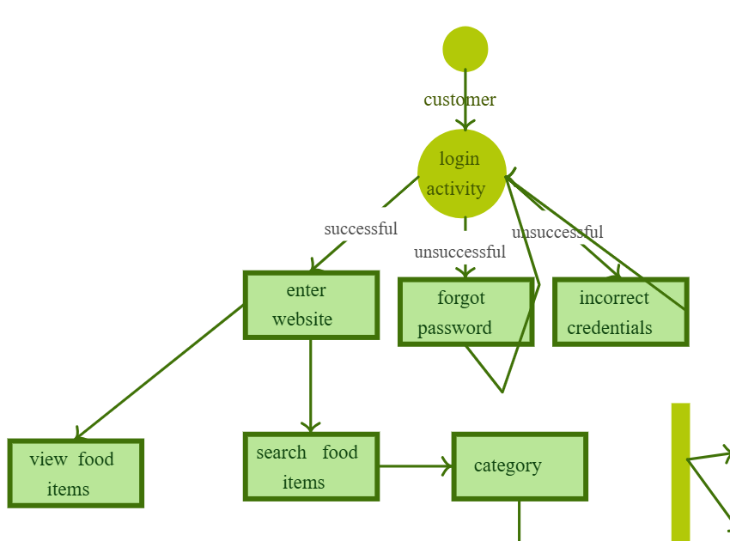


نمودار حالت

Slide 20
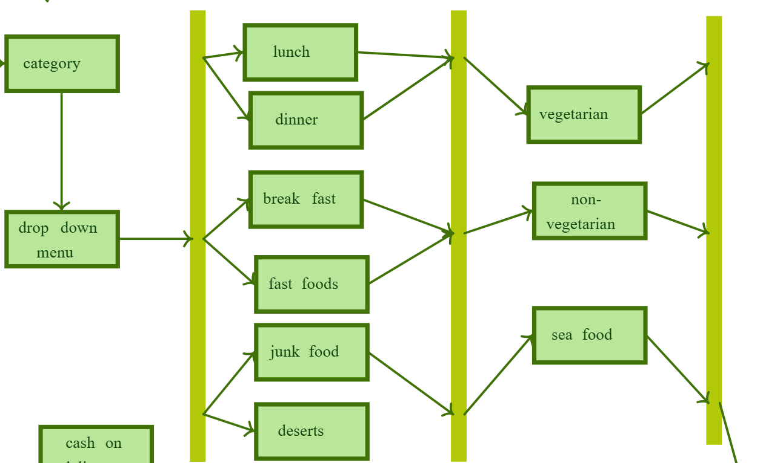


Slide 21

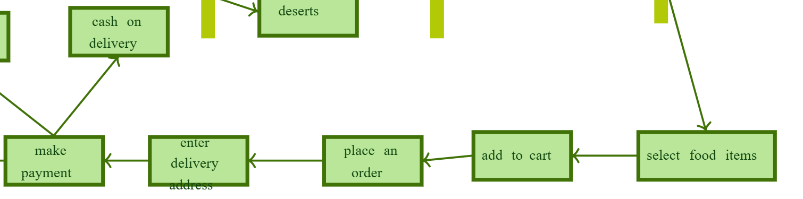
قرار نیست همیشه از یک وضعیت چندین وضعیت مختلف حاصل شود بسته به نیاز و شرایط نرم افزارو کاربر وضعیت های جدید تعریف می شوند .

Slide 22
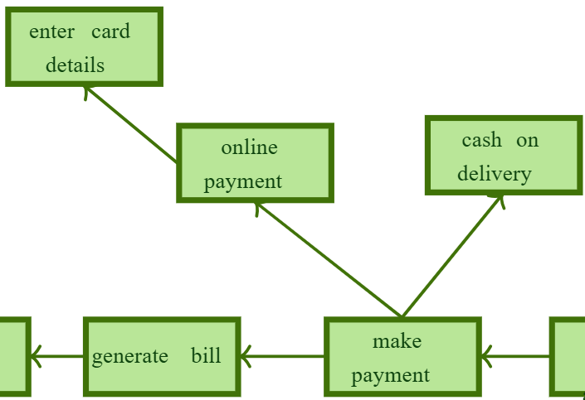

Slide 23
